Slide 1
網站基本介紹
English Afternoon Tea Shop

Slide 2
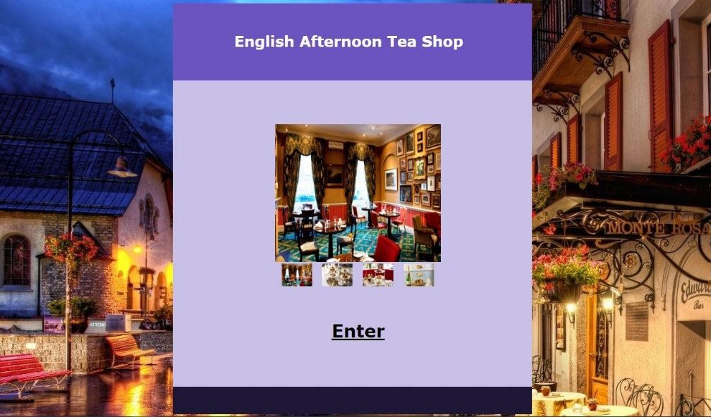
首頁
展示餐廳及餐飲實物照片 (滑鼠標移到小圖上便可於上方看到對應照片)
按Enter移至選單頁面

Slide 3
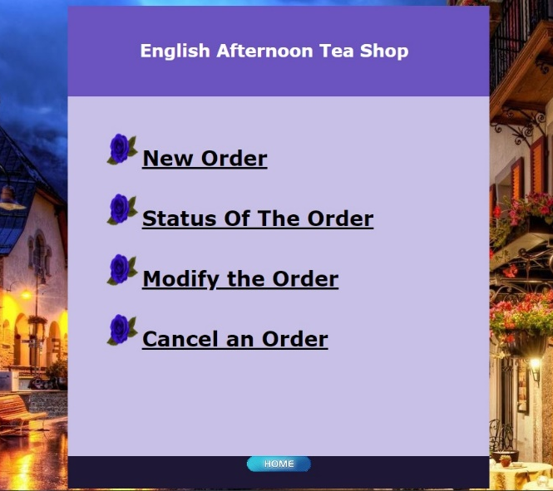
選單頁面
設計四個路徑:
New Order:
進入「新增新訂單」頁面
Status Of The Order:
進入「查詢訂單」頁面
Modify the Order:
進入「修改訂單」頁面
Cancel an Order:
進入「刪除訂單」頁面

Slide 4
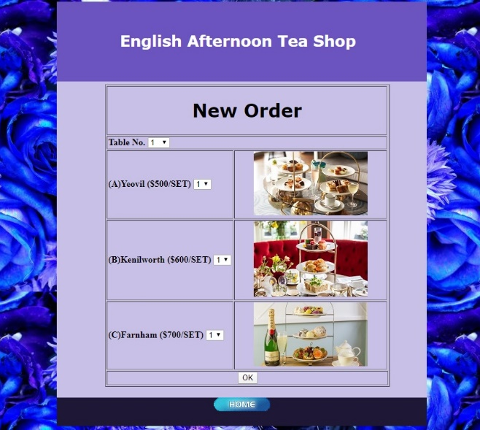
餐點選購功能
桌號及產品數量設計成下拉式選單
當都選擇好後，點選OK按鈕即可新增訂單至資料庫

Slide 5
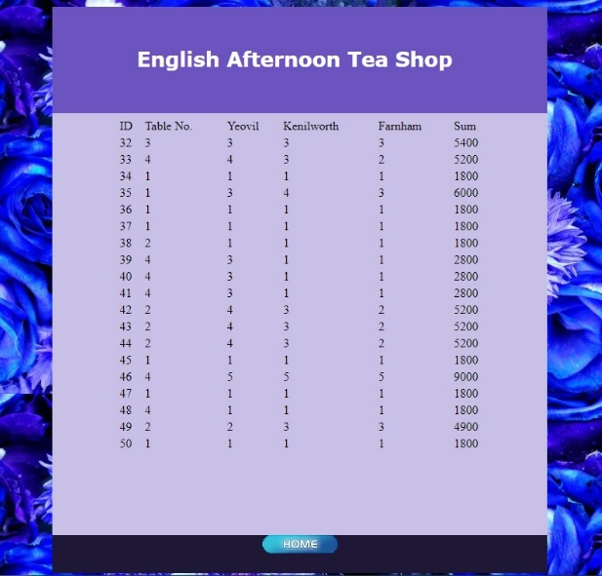
點餐系統查詢功能
進入查詢頁面即可看到訂單詳細資料

Slide 6

訂單修改頁面
上方輸入相關資料即可做修改
下方可看到詳細訂單資料

Slide 7
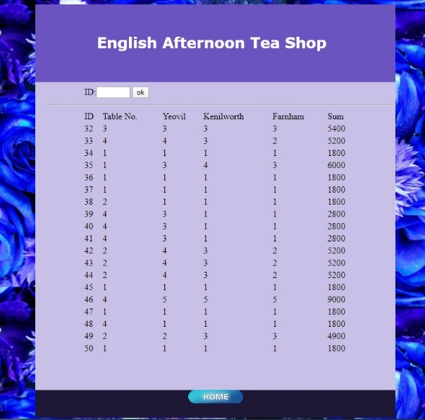
訂單刪除頁面
上方輸入ID資料即可做刪除
下方可看到詳細訂單資料

